Slide 1
等式性质与不等式性质

Slide 2




复习引入
问题1：你能用不等式或不等式组表示下列问题中的不等关系吗？
（1）某路段限速40 km/h；
解：
设在该路段行驶的汽车的速度为 v km/h，“限速40 km/h”就是 v 的大小不能超过40，于是0 ＜v 40.
（2）某品牌酸奶的质量检查规定，酸奶中脂肪的含量 f 应不少 于2.5%，蛋白质的含量 p 应不少于2.3%；
由题意，得 $\left\{\begin{aligned}f 2.5\%， \\ p 2.3\%.\end{aligned}\right)$
解：

Slide 3
思考：
（3）三角形两边之和大于第三边、两边之差小于第三边；
解：
设△ABC的三条边为a，b，c，则 a + b ＞ c ，a – b ＜ c .
（4）连接直线外一点与直线上各点的所有线段中，垂线段最短.
解：
如图，设C是直线AB外的任意一点，CD⊥AB于点D，E是直线AB上不同于D的任意一点，连接线段CE，则CD＜CE.
C
A
E
D
B

Slide 4
方法小结
从实际问题中抽象出不等关系
用字母表示不等关系中的数
用不等号连接这些字母
建立不等式
数学抽象

Slide 5

例题展示
问题2：你能用不等式表示并解决下面的问题吗？
某种杂志原以每本2.5元的价格销售，可以售出8万本，据市场调查，杂志的单价每提高0.1元，销售就可能减少2000本. 如何定价才能使提价后的销售总收入不低于20万？
不等关系：销售总收入不低于20万.
解：设提价后每本杂志的定价为 x 元.
销售总收入： $(8−\frac{ x−2.5}{0.1}×0.2)$x万元.

Slide 6
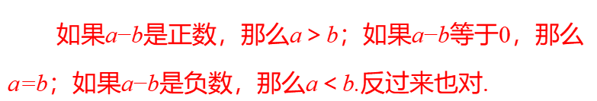
概念学习
问题3：如何比较两个式子的大小关系？
关于实数a，b大小的比较，有以下基本事实：
如果$a−b$是正数，那么a＞b；如果$a−b$等于0，那么a=b；如果$a−b$是负数，那么a＜b.反过来也对.
运算
比较大小关系
研究差值符号
作差法：比较两个实数（式子）大小关系的方法.

Slide 7




例题讲解
例1：比较$\left(x+2\right)\left(x+3\right)和(x+1)(x+4)的大小关系.$
分析：若要比较两者的大小，只需比较它们的差与0的关系.
解：$\left(x+2\right)\left(x+3\right)−(x+1)(x+4)$
$$=\left(x2+5x+6\right)−(x2+5x+4)$$
$$=2$$
$>0$，
∴ $\left(x+2\right)\left(x+3\right)＞(x+1)(x+4)$.

Slide 8
例题讲解
例2：右图是在北京召开的第24届国际数学家大会的会标，会标是根据中国古代数学家赵爽的弦图设计的，颜色的明暗使它看上去像一个风车，代表中国人民热情好客.你能在这个图中找出一些相等关系和不等关系吗？
D
G
F
C
A
H
E
B

Slide 9
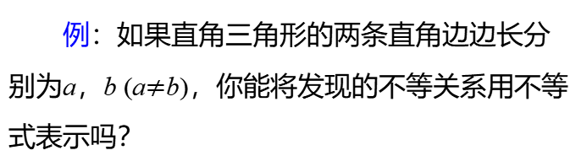




例题讲解
例：如果直角三角形的两条直角边边长分别为$a$，b (a$≠$b)，你能将发现的不等关系用不等式表示吗？
D
G
F
C
A
H
E
a
正方形
ABCD的面积
4个直角三角形的面积和
b
大于
$$\sqrt{a2+b2}$$
B
$$a≠b$$
＞
$$4×\frac{1}{2}ab$$
$$a2+b2$$

Slide 10
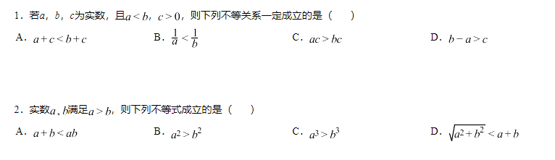
随堂练习

Slide 11

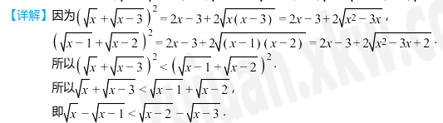
随堂练习

Slide 12

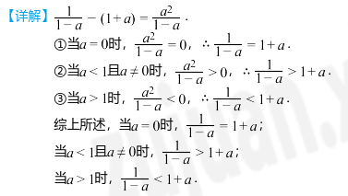
随堂练习

Slide 13
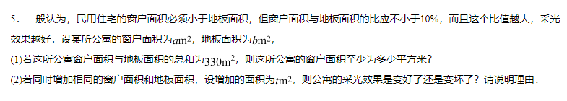
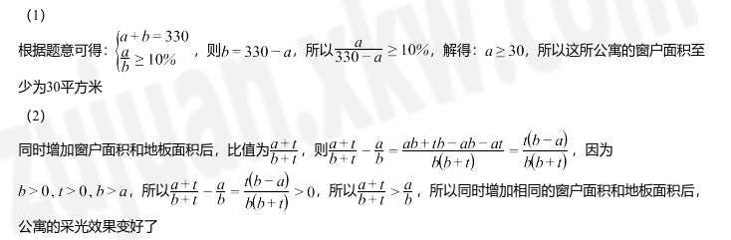
随堂练习

Slide 14
归纳总结
等式性质与不等式性质
实际问题
不等关系
不等式
性质
下节课揭晓
不等式
数学抽象
两个实数大小关系的基本事实（作差法）

